Slide 1


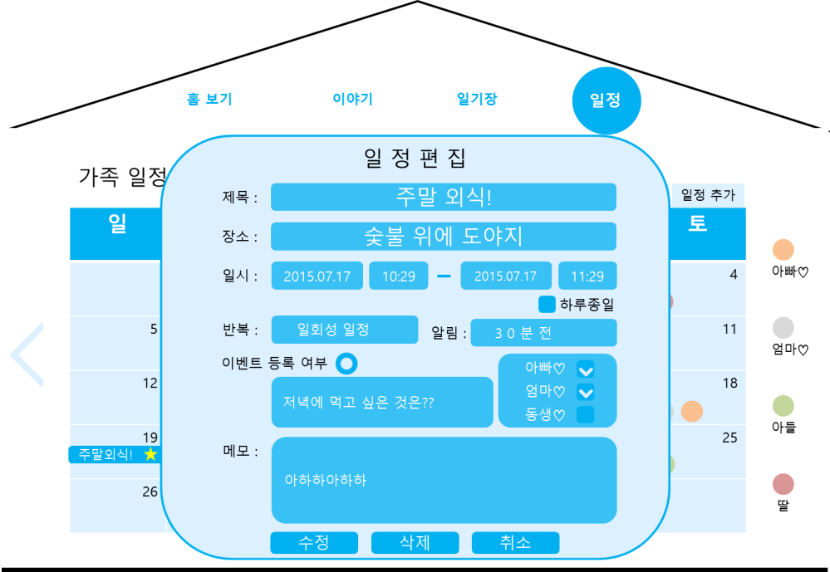


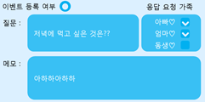
화면ID | Web_가족일정편집_#1 | 화면제목 | 가족일정수정.
페이지경로 : Web_가족일정_#1화면에서 일정 클릭. |  |  | Description (이경원)
 |  |  | 7 | 이벤트가 등록 되어있으면 클릭 시, 이벤트 정보를 서버로 전송하여 일정의 이벤트를 삭제 한다. 이벤트가 등록 되어있지 않으면 클릭 시, 일정에 이벤트를 추가 할 수 있다. Web_이벤트추가_#1 화면으로 이동한다.
 |  |  | 8 | 메모 일정에 대한 간략한 메모를 작성한다. 공백포함 50글자까지 입력 할 수 있다.
 |  |  | 9 | 수정 버튼. 클릭 시, 유효성을 검증하고, 작성한 내용을 서버로 전송하여 일정을 수정한다. web_ 가족일정_#4 화면으로 이동한다.
이벤트를 삭제하시겠습니까?
삭제되면 복구가 불가능합니다.
1
2
3
5
4
6
7
삭제가 완료되었습니다.
8
9

